Slide 1
Thème 2 : Récits fondateurs, croyances et citoyenneté dans la Méditerranée antique au Ier siècle avant notre ère.
Quelle place la religion occupe-t-elle dans le monde méditerranéen antique ?

Slide 2
Chapitre 1 : le monde des cités grecques

Slide 4
Comment les pratiques culturelles et religieuses unifient-elles le monde grec ? Dans quelles conditions la démocratie nait-elle à Athènes ?

Slide 5
Dans ce chapitre, je vais apprendre à
Ecrire pour construire ma réflexion à l’aide d’un plan en utilisant le vocabulaire approprié
Me repérer dans le temps
Me repérer dans l’espace
Pratiquer différents langages (différencier le mythe du récit historique)

Slide 6
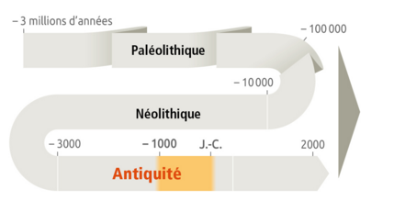
L’antiquité succède à la période néolithique et nait avec les premières écritures

Slide 7
I- Le monde des cités divise-t-il ou unifie-t-il les Grecs

Slide 8
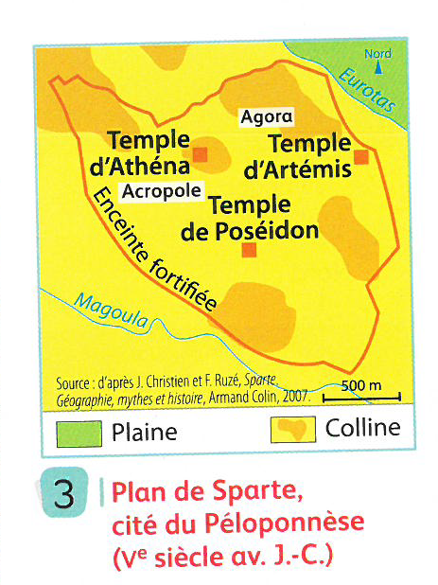
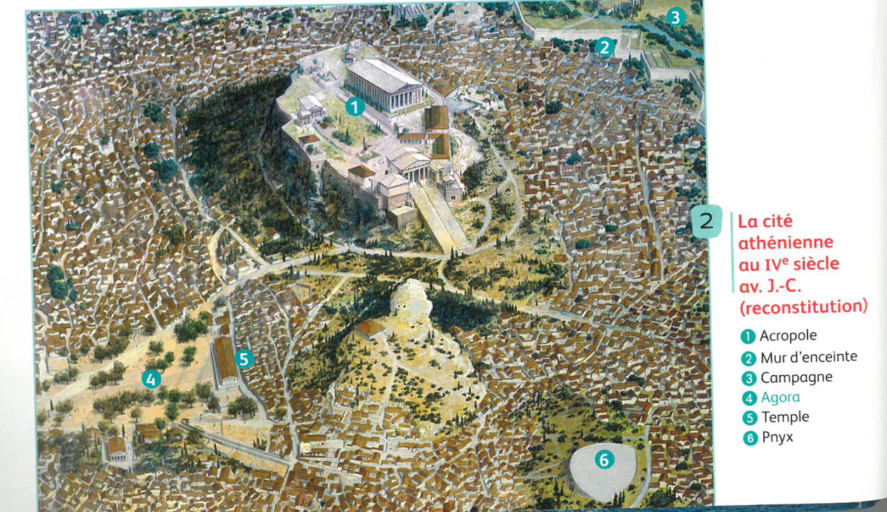
1- Relève les éléments communs à la cité d’Athènes et à celle de Sparte.

Slide 9
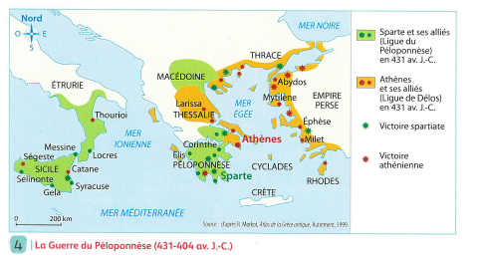
2- A l’aide de ces documents, raconte la rivalité entre Athènes et Sparte.
Une guerre entre cités
« Quand les Perses [en 480 av. notre ère] eurent été repoussés par la coalition, on ne tarda pas à voir les cités grecques se diviser pour se grouper les unes aux côtés d’Athènes, les autres aux côtés de Sparte. Puis leurs relations se gâtèrent et ils se firent la guerre, appuyés par leurs alliés respectifs. Mais la cause la plus vraie se trouve selon moi dans l’expansion athénienne qui inspira des inquiétudes aux Spartiates et ainsi les contraignit à se battre. »
D’après Thucydide, La Guerre du Péloponnèse, fin Ve siècle av. notre ère
[Qui est-il ? Un historien athénien qui a participé à la guerre du Péloponnèse]

Slide 10
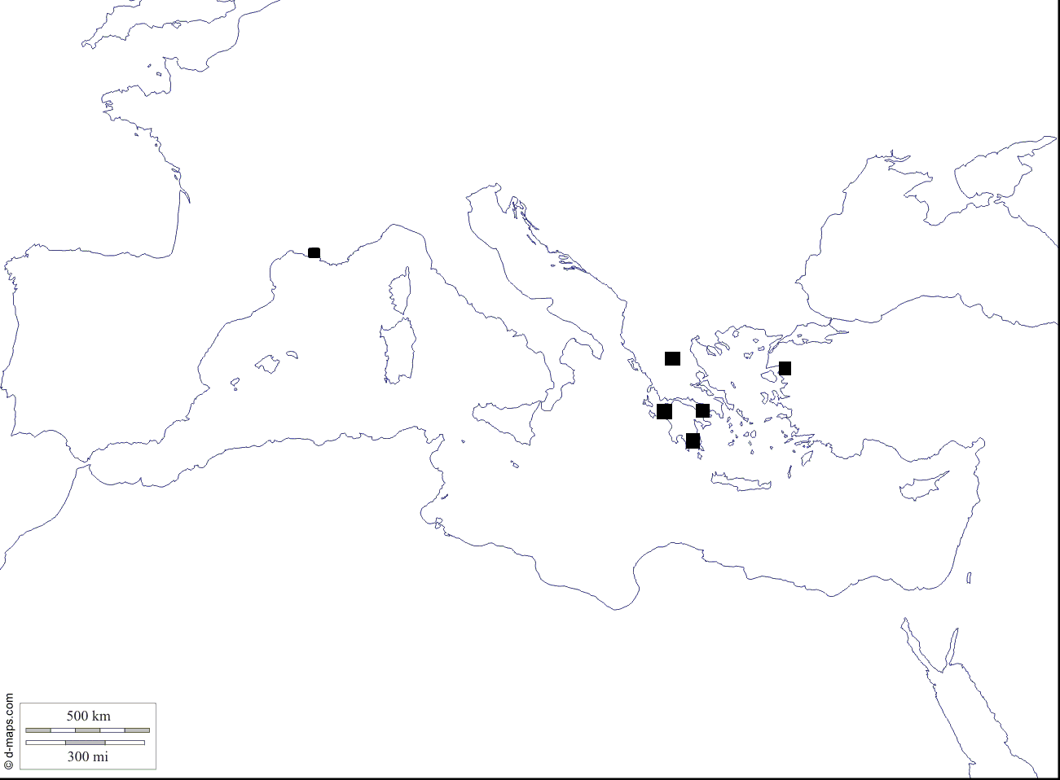
Placer Massalia, Athènes et Sparte, ainsi que l’Océan Pacifique, la Méditerranée, la Mer Rouge et la Mer Noire.

Slide 11
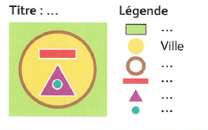
Complète la légende avec les mots en gras: La cité grecque est composée d’une ville, protégée par une enceinte et la campagne environnante. Au cœur de la ville, on trouve l’agora, l’acropole avec le temple de la divinité protectrice de la cité.

Slide 12
A partir du VIIIe siècle avant notre ère, les Grecs fondent des cités (=Etats composés de villes et de campagne) en Grèce égéenne puis des colonies (=cités fondées par les Grecs en dehors de la Grèce) autour de la mer Méditerranée et de la mer Noire.
Les cités grecques possèdent des ressemblances qui montrent une unité culturelle (=acropole, enceinte fortifiée, agora), mais elles s’affrontent régulièrement car elles sont politiquement divisées, comme pendant la guerre du Péloponnèse entre 431 et 404 avant notre ère.

Slide 13
II- Pourquoi les mythes unifient-ils les Grecs ?
A- Les Grecs vénèrent-ils les mêmes dieux et les mêmes héros ?

Slide 14
1- Que raconte l’Iliade ? Dans ce texte, qui sont les héros ? (doc 1p60)

Slide 15
2- Comment l’épisode du cheval de Troie est-il représenté sur cette amphore ? (doc 2p60)

Slide 16
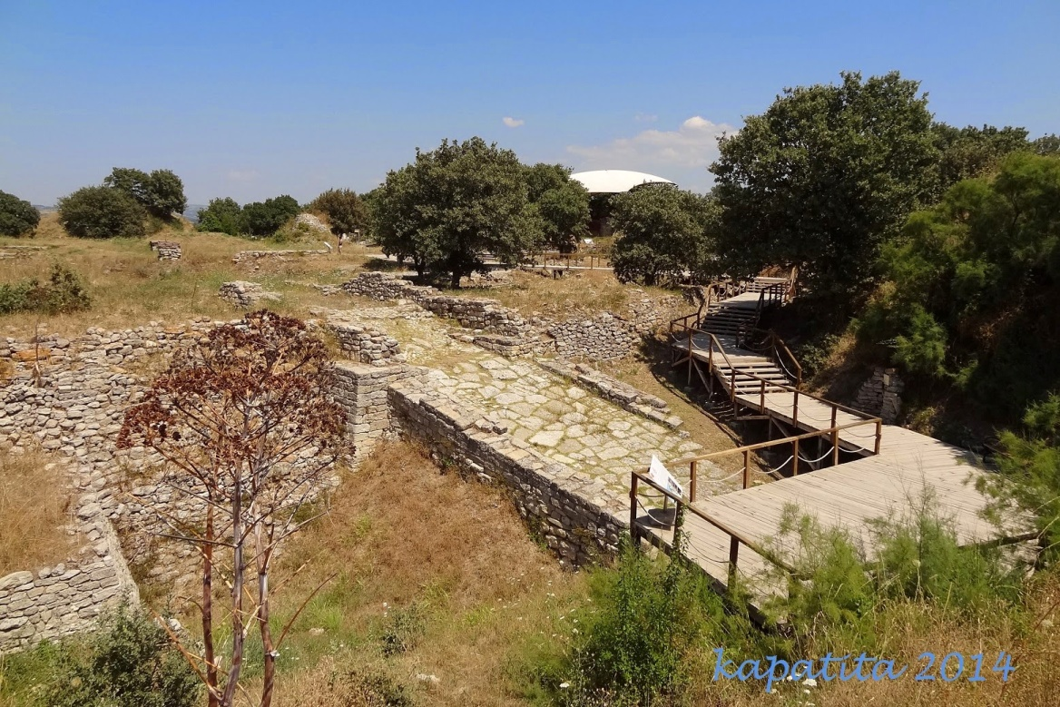
Des fouilles archéologiques ont permis de révéler que la cité de Troie a réellement existé. Elle se situe aujourd’hui en Turquie.
Des fouilles archéologiques ont permis de révéler que la cité de Troie a réellement existé. Elle se situe aujourd’hui en Turquie.
3- Existe-t-il des preuves archéologiques de l’existence de la cité de Troie ?
Des fouilles archéologiques ont permis de révéler que la cité de Troie a réellement existé. Elle se situe aujourd’hui en Turquie.

Slide 17
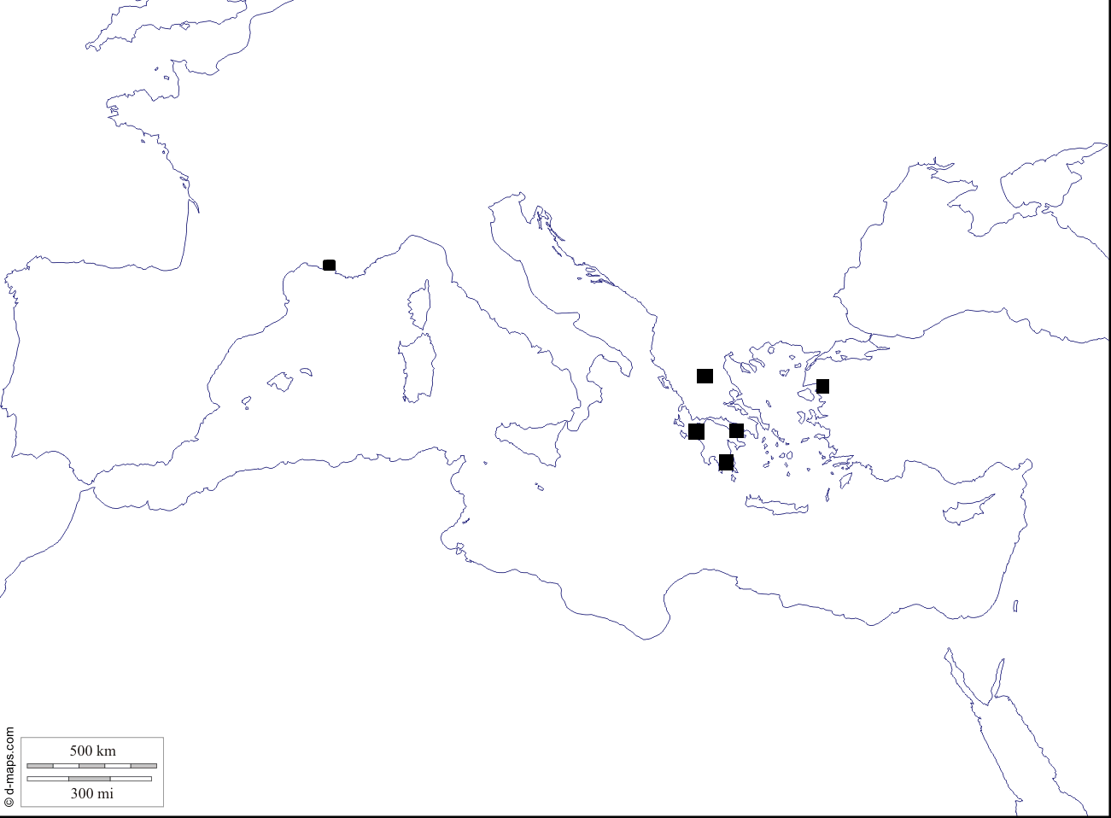
Placer Troie sur la carte.

Slide 18
L’Iliade et l’Odyssée sont des poèmes connus par tous les Grecs qui parlent la même langue. Ils racontent l’histoire de héros et de dieux qui deviennent des modèles pour eux, comme Achille et Hector. Ces mythes (= histoires qui racontent la vie des dieux et des héros) font partie de la culture commune des Grecs. L’archéologie a montré que certains éléments du récit d’Homère ont réellement existé (comme la cité de Troie), d’autres proviennent de l’imaginaire du ou des auteurs de ces poèmes.

Slide 19
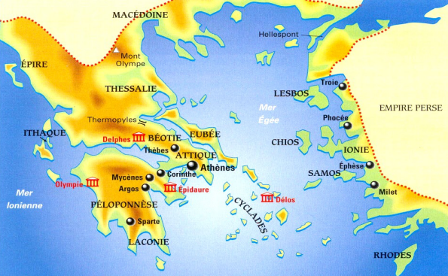
4- Où se trouve Olympie ?

Slide 20
Placer Olympie et mont Olympe.

Slide 21
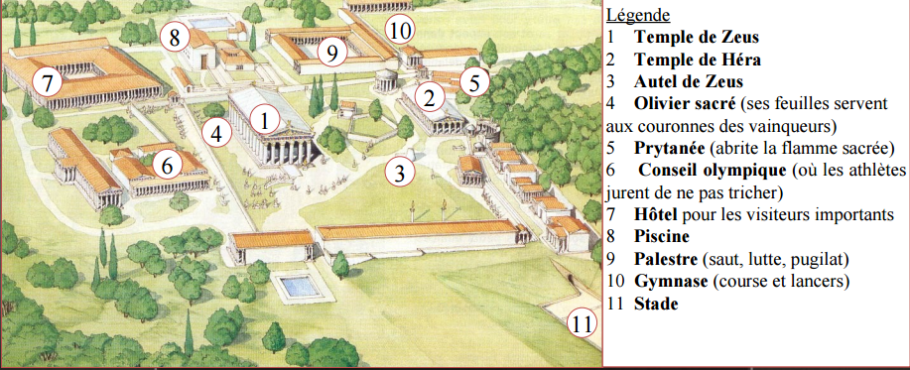
5- Quels types de bâtiment y trouve-t-on ?

Slide 22
6- Selon Lysias, quel héros est le fondateur des Jeux olympiques ? A quoi servent les jeux ? (doc 2p62)

Slide 23
7- A quel dieu les Jeux olympiques rendent-ils hommage ? (doc 3p62)

Slide 24
Vestiges du sanctuaire panhellénique d’Olympie

Slide 25
Le sanctuaire panhéllenique (= qui honore les dieux communs à tous les Grecs) d’Olympie accueillait tous les cinq ans les Jeux olympiques. Ces jeux avaient pour objectif de rendre hommage à Zeus, notamment en lui offrant des sacrifices, mais aussi d’instaurer une paix entre les différentes cités grecques. C’est donc un moment d’unité entre les Grecs.

Slide 26
B-Comment le mythe d’Héraclès illustre-t-il l’unité du monde grec ?

Slide 27
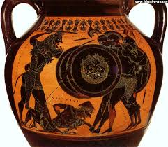
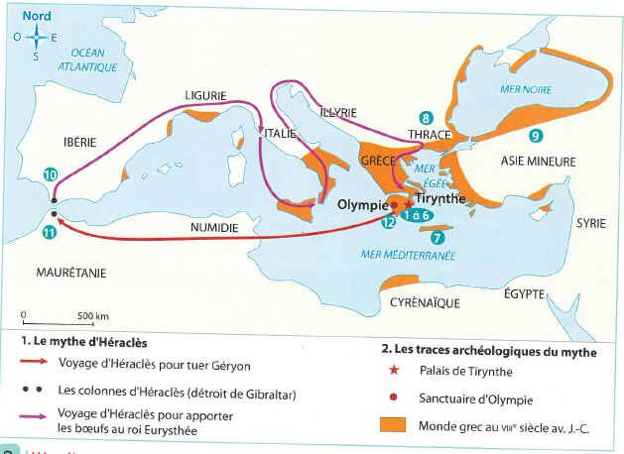
Montre qu’Héraclès est un personnage dont les qualités inspirent tous les Grecs.
Héraclès vainqueur de Géryon
Amphore retrouvée à Rhêgion en Italie, 540-530 av. notre ère
Héraclès, unificateur des Grecs
Au terme de ses douze travaux, la mythologie grecque mentionne qu’Héraclès aurait institué les Jeux olympiques.
Parmi tant de hauts faits qu’il convient de célébrer, Héraclès a droit à notre souvenir parce que, le premier, par amour pour les Grecs, il les rassembla [pour les Jeux olympiques]. Jusque-là les cités étaient divisées entre elles. Mais, après avoir mis fin à la tyrannie et réprimé la violence, il institua une fête qui fut un concours de force, une émulation de richesse, un déploiement d’intelligence, le plus beau lieu de la Grèce. Ce rapprochement, pensait-il, serait propre à faire naître entre les Grecs une mutuelle affection.
D’après Lysias, Discours olympique, Ive siècle avant notre ère

Slide 28
Héraclès est l’un des héros grecs les plus célèbres. Personnification de la force, ses qualités inspirent tous les Grecs, son mythe participe à la création d’une culture commune.
Les Grecs sont unis par leurs mythes : ils sont polythéistes, vénèrent les mêmes dieux (comme Zeus ou Athéna) et chantent les mêmes héros (comme Héraclès). Cette unité grecque est célébrée lors des Jeux olympiques.

Slide 29
III- Qu’est-ce qu’être citoyen à Athènes ?
A- Comment la démocratie nait-elle à Athènes ?

Slide 30
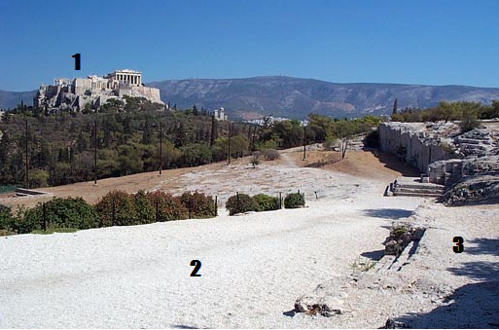
Fiche d’activité

Slide 31
La démocratie (=un régime politique où les décisions sont prises par tous les citoyens) nait à Athènes à la fin du Vie siècle avant notre ère, après le règne des tyrans. Les réformes de Clisthène puis de Périclès fixent une nouvelle organisation politique. Elle distingue dans la population les citoyens, qui doivent être nés de parents athéniens, de ceux qui ne possèdent pas la citoyenneté.

Slide 32
B- Qui est citoyen à Athènes ?

Slide 33
1- Qui sont les citoyens ? Quels sont leurs rôles ? (doc 3p69)

Slide 34
2- Selon Xénophon, quel est le rôle des femmes ? (doc 3p69)

Slide 35
3- A qui Aristote compare-t-il les esclaves ? Qu’en déduis-tu ? (doc 3p69)

Slide 36
4- Quels sont les deux devoirs des métèques ?

Slide 37
Scanner le camembert p69
Comparons avec aujourd’hui

Slide 38
Au Ve siècle, seuls 15% des habitants d’Athènes sont citoyens. Pour être citoyen athénien, il faut être un homme né d’un père et d’une mère athéniens. Les citoyens participent à la justice et au gouvernement de la cité.
Il y a aussi des non-citoyens, comme les esclaves, les femmes et les métèques (=étrangers vivant à Athènes) qui sont exclus de la vie politique.
La démocratie athénienne est donc incomplète, car la grande majorité des habitants n’ont pas de droits politiques.

Slide 39
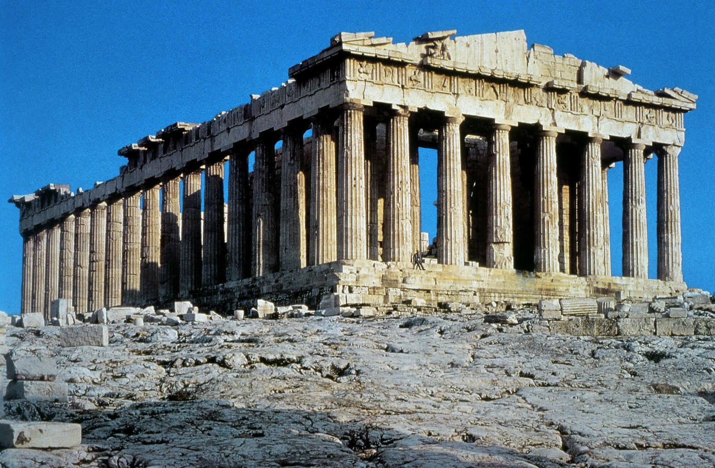
C- Pourquoi les Panathénées sont-elles une grande fête religieuse à Athènes ?

Slide 40
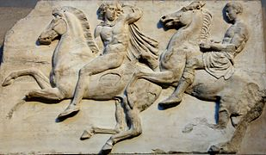
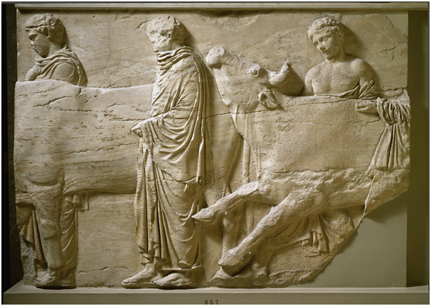
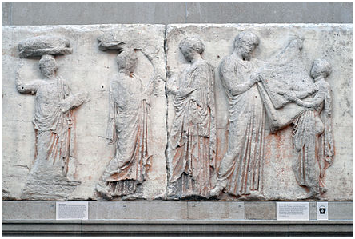
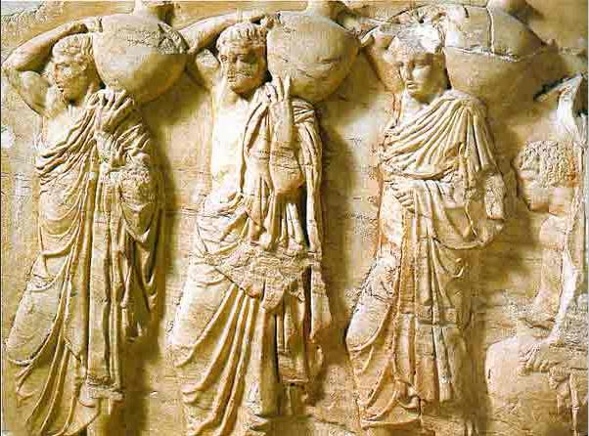
Frise des Panathénées
Esclaves menant les animaux pour le sacrifice
Des cavaliers et des citoyens riches
Jeunes filles préparant la tunique pour la statue d’Athéna
Des esclaves portant des offrandes (vin, huile, grain)

Slide 41
1- Qui participe à la fête des Panathénées ?
Esclaves menant les animaux pour le sacrifice
Des cavaliers et des citoyens riches
Jeunes filles préparant la tunique pour la statue d’Athéna
Des esclaves portant des offrandes (vin, huile, grain)

Slide 42
2- En l’honneur de quelle déesse cette procession a-t-elle lieu ? A ton avis, qu’attendent les Athéniens en retour ?
Esclaves menant les animaux pour le sacrifice
Des cavaliers et des citoyens riches
Jeunes filles préparant la tunique pour la statue d’Athéna
Des esclaves portant des offrandes (vin, huile, grain)

Slide 43
La fête des grandes Panathénées est importante car ressemble tous les quatre ans les habitants de la cité sur l’Acropole. Les Athéniens célèbrent la déesse Athéna, déesse protectrice de la cité. Tous les habitants, même ceux qui sont exclus de la citoyenneté, participent à la fête.

Slide 44
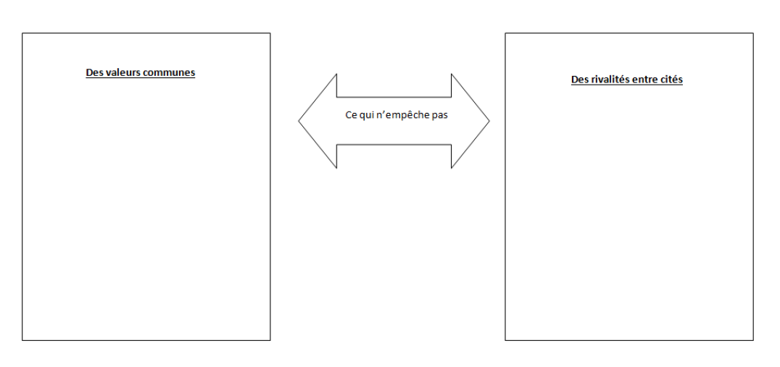
Conclusion

Slide 45
La démocratie nait à Athènes au Ve siècle avant notre ère, cependant il ne s’agit pas de la démocratie telle que nous la connaissons aujourd’hui, notamment parce qu’une partie importante de la population était exclue de la citoyenneté, dont les femmes.

